Slide 1
Lekce 9 Co vás bolí? V lékárně.
Česky krok za krokem 1
A2_LS 2020
Martina Bařinová

Slide 5
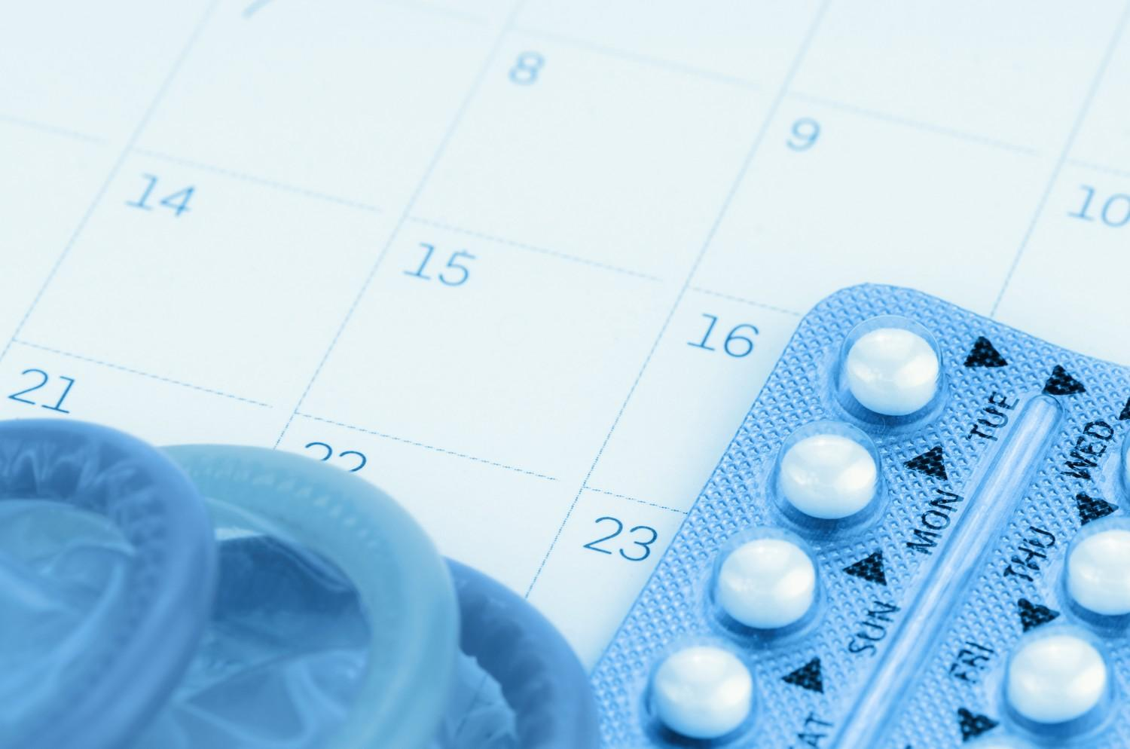
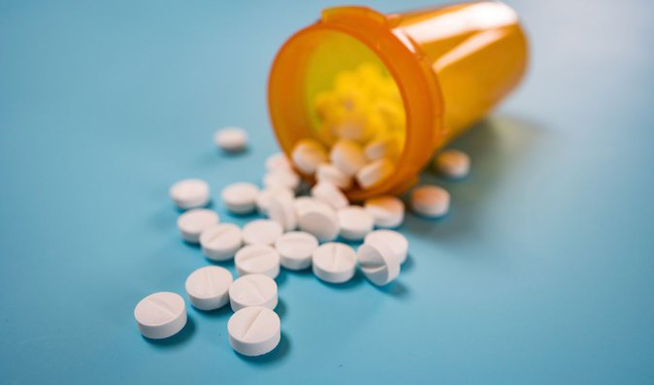
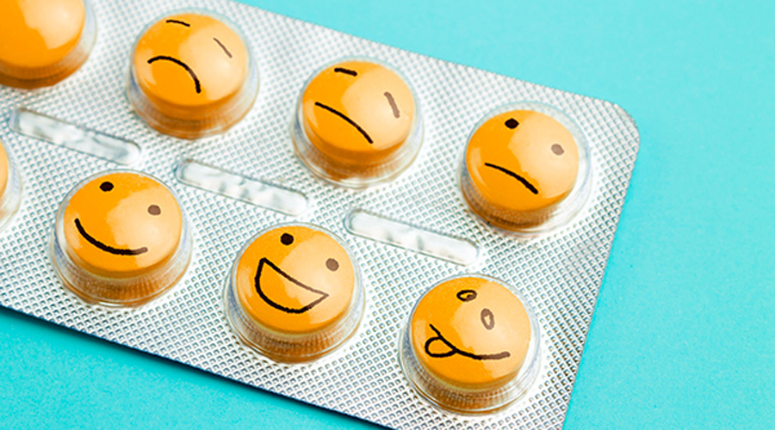

Slide 6
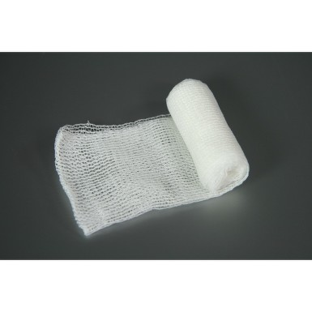

Slide 8
Co bolí Jana?
Janu bolí oči.

Slide 9
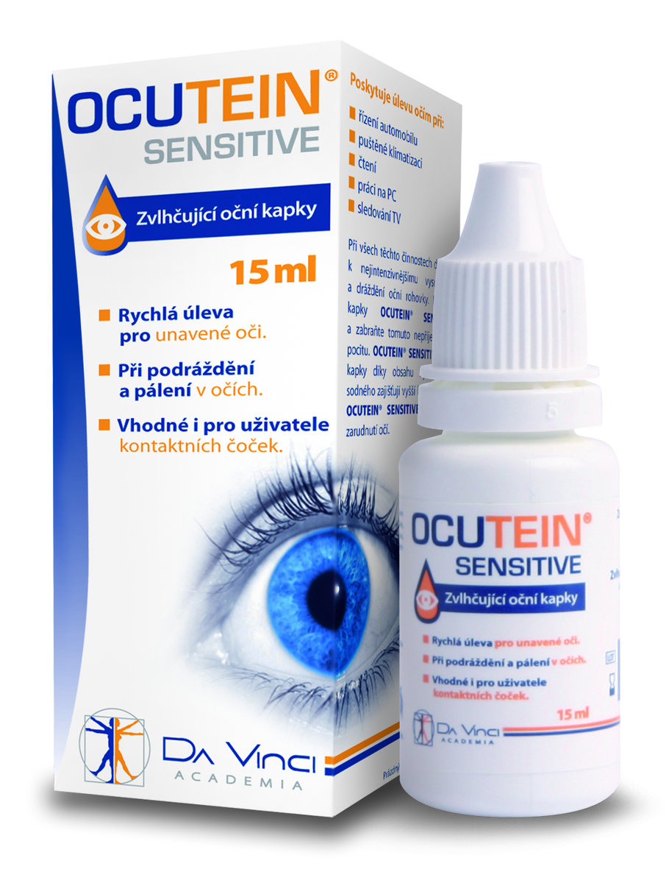
Co potřebuje…..?
Potřebuje oční kapky.

Slide 10
Co bolí sestra?
Sestru bolí břicho.

Slide 11
Co potřebuje?
Potřebuje léky.
Potřebuje dietu.

Slide 12
Co bolí přítelkyně?
Přítelkyni bolí zuby.

Slide 13
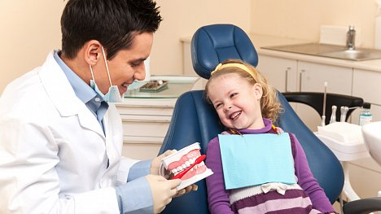
Kam potřebuje jít?
Potřebuje jít k zubaři.

Slide 14
Zubařka
Přítelkyně pracuje každý den od 7:00 do 15:30. V pátek nepracuje.
Kdy může jít k zubařce?
Ve středu od 15:30 nebo v pátek dopoledne.
Jaký telefon má zubařka?

Slide 15
Co bolí Petr?
Petra bolí záda.

Slide 16
Co potřebuje?
Potřebuje krém na bolest.

Slide 17
Co bolí Matěj….?
Matěje bolí koleno.

Slide 18
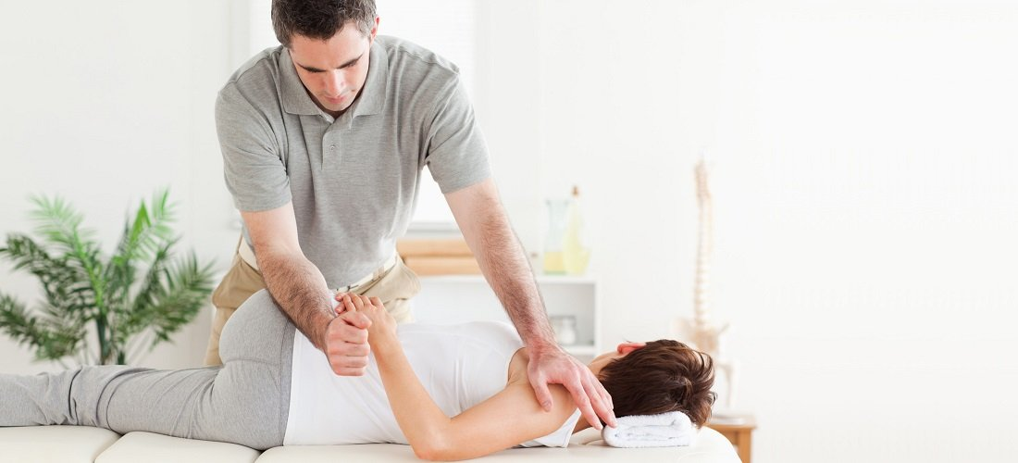
Kam musí jít?
Musí jít na fyzioterapii.
K fyzioterapeutovi.

Slide 19
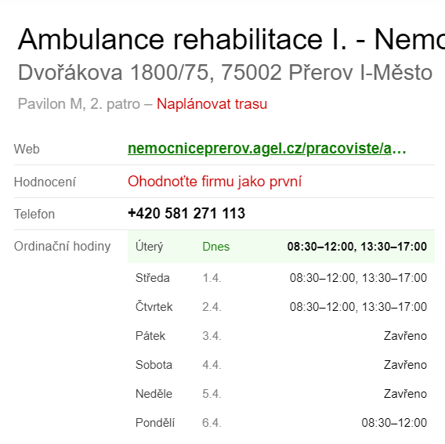
Fyzioterapeut
Matěj pracuje v pondělí od 13 do 18 a od úterý do pátku od 9 do 17 hodin.
Kdy může jít k fyzioterapeutovi?
V pondělí od 8:30 do 12 nebo ve středu a ve čtvrtek v 8:30.

Slide 20
Prepozice
Prepozice | Kdy se používá | Příklad | Otázka | Další situace
PRO | člověk | Potřebuju oční kapky pro babičku, pro dědečka. | Koho, (co)? akuzativ
NA | Problém / účel (purpose) | Potřebuju sirup na kašel a něco na rýmu. | Co, (Koho)? akuzativ | Na jak dlouho – for how long Jedu k moři na dva týdny.
ZA | peníze | Máme sirup za 230,- a za 170,- korun. | Za kolik? | 1. Jak často - how often Léky musíte brát třikrát za den. Cvičím dvakrát za týden. 2. Za jak dlouho – “after“ how long Za týden přijedeme. Za dva měsíce končí kurz.

Slide 21
Procvičujte prepozice: PRO
Maminka

Slide 22
Procvičujte prepozice: PRO
Maminka Krém pro maminku.

Slide 23
Procvičujte prepozice: PRO
Bratr

Slide 24
Procvičujte prepozice: PRO
Bratr Sirup pro bratra.

Slide 25
Procvičujte prepozice: PRO
Učitelka

Slide 26
Procvičujte prepozice: PRO
Učitelka Antidepresiva pro učitelku.

Slide 27
Procvičujte prepozice: NA
Kašel

Slide 28
Procvičujte prepozice: NA
Kašel Sirup na kašel.

Slide 29
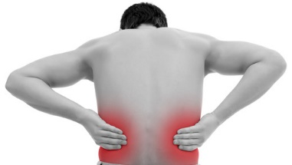
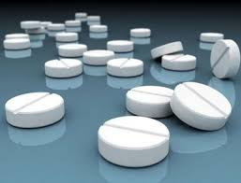
Procvičujte prepozice: NA
Bolest

Slide 30
Procvičujte prepozice: NA
Bolest Prášky na bolest.

Slide 31
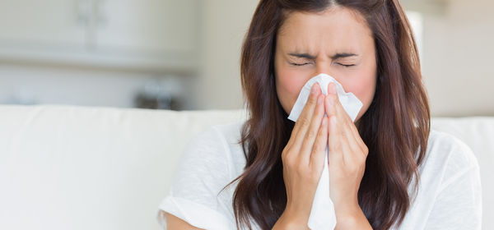
Procvičujte prepozice: NA
Rýma

Slide 32
Procvičujte prepozice: NA
Rýma Prášky na rýmu.

Slide 33
Procvičujte prepozice: ZA
256,-
Sirup za 256,- korun.

Slide 34
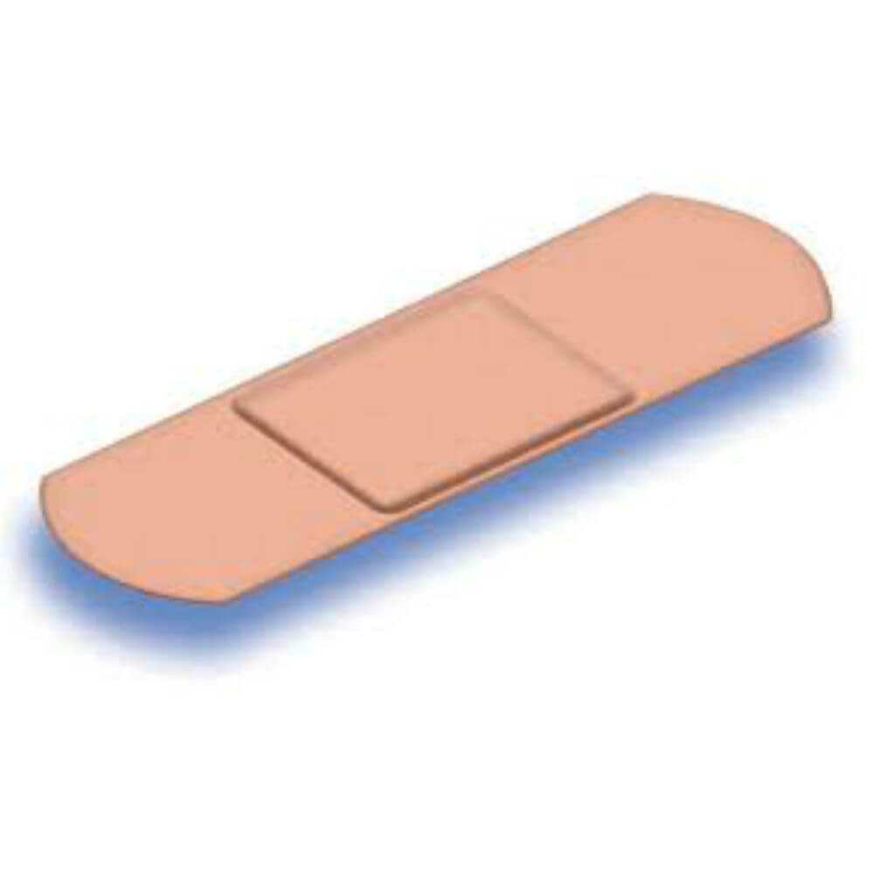
Procvičujte prepozice: ZA
94,-
Náplasti za 94,- korun.

Slide 35
Procvičujte prepozice: ZA
78,-
Obvaz za 78,- korun.

Slide 36
A co vy?
Co vás bolí? Co můžete dělat?
Kdy jste byli naposledy v lékárně?
Co jste kupovali? Pro koho? Kolik to stálo?
Je to drahé? Je lékárna ve vaší zemi drahá?
Jak často sportujete?
Jak často jste byli nemocní, když jste byli malí?
Za jak dlouho skončí karanténa?
Na jak dlouho jste v Praze?

Slide 37
Dialog v lékárně. UČ. Str. 79
1. Co potřebuje Alena?
2. Co koupila na kašel?
3. Kolik to stojí?
4. Jak často se bere?
5. Co potřebuje Alena pro vnuka?
6. Jak je její vnuk starý?
7. Jak často má vnuk brát léky?
Potřebuje léky na kašel.
Koupila sirup.
Sirup stojí 67 korun.
Třikrát za den.
Potřebuje oční kapky.
Je mu osm let.
Dvakrát za den.

Slide 38
Doplňte prepozice do dialogu
A: Prosím vás, potřebuju nějaký lék ……..…. kašel. Musím mít recept?
B: Ne, nemusíte. Jaký lék chcete? Máme tady tablety ……..…. 116 korun a sirup ……..…. 67 korun.
A: Tak ten sirup.
B: Takže tady je. Bere se třikrát … den.
A: Dobře. A pak potřebuju nějaké oční kapky ……..…. vnuka.
B: Jak je starý?
A: Je mu 8 let.
B: Aha. Tak tady jsou. Používají se dvakrát ……..…. den podle návodu.
A: Tak to je všechno, děkuju.
B: A je to 145 korun.

Slide 39
Doplňte prepozice do dialogu
A: Prosím vás, potřebuju nějaký lék na kašel. Musím mít recept?
B: Ne, nemusíte. Jaký lék chcete? Máme tady tablety za 116 korun a sirup za 67 korun.
A: Tak ten sirup.
B: Takže tady je. Bere se třikrát za den.
A: Dobře. A pak potřebuju nějaké oční kapky pro vnuka.
B: Jak je starý?
A: Je mu 8 let.
B: Aha. Tak tady jsou. Používají se dvakrát za den podle návodu.
A: Tak to je všechno, děkuju.
B: A je to 145 korun.

Slide 40
Poslouchejte. Opravte věty:
Martina bude na horách týden.
Martina koupila kapky a náplasti.
Martina pila čaj tři dny.
Martina zůstala v pondělí v posteli.
Martina jde v pátek ke kadeřnici.

Slide 41
Opravte věty:
Martina bude na horách tři dny.
Martina bude na horách týden.
Martina koupila kapky, vitamín C a čaj.
Martina koupila kapky a náplasti.
Martina pila čaj třikrát denně / třikrát za den.
Martina pila čaj tři dny.
Martina šla v pondělí do práce.
Martina zůstala v pondělí v posteli.
Martina jde v pátek ke kamarádce.
Martina jde v pátek ke kadeřnici.

Slide 42
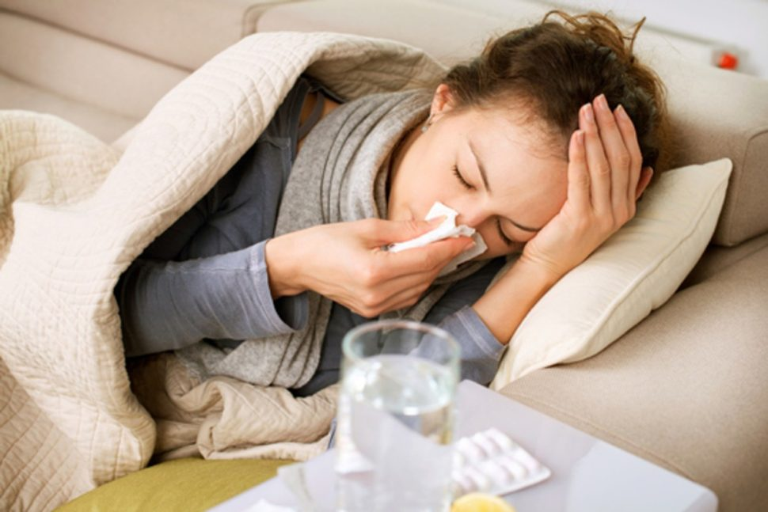
Poslouchejte a doplňte prepozice.
Martina byla celý víkend nemocná. Musela jít ............. lékárny .......... kapky..........bolest v krku. Taky si koupila čaj ......... spaní a ještě vitamin C. ....... kapky zaplatila 152Kč a ........ čaj 78 Kč. Ještě koupila vitamíny ........ maminku, aby se nenakazila. Zůstala doma ........ posteli a vařila si čaj 3x ..... den, aby mohla jít ….. pondělí zase ....... práce. …. pátek chce jít ....... kamarádce a pak …… koncert. … týden má dovolenou a chce jet …… tři dny na hory.

Slide 43
Doplňte text. Zopakujte si prepozice.
Martina byla celý víkend nemocná. Ve čtvrtek musela jít do lékárny pro kapky na bolest v krku. Taky si koupila čaj na spaní a ještě vitamin C. Za kapky zaplatila 152Kč a za čaj 78 Kč. Ještě koupila vitamíny pro maminku, aby se nenakazila. Zůstala doma v posteli a vařila si čaj 3x za den, aby mohla jít v pondělí zase do práce. V pátek chce jít ke kamarádce a pak na koncert. Za týden má dovolenou a chce jet na tři dny na hory.

